Slide 1

Перспективные ИТ решения
в страховании
06.2021

Slide 2
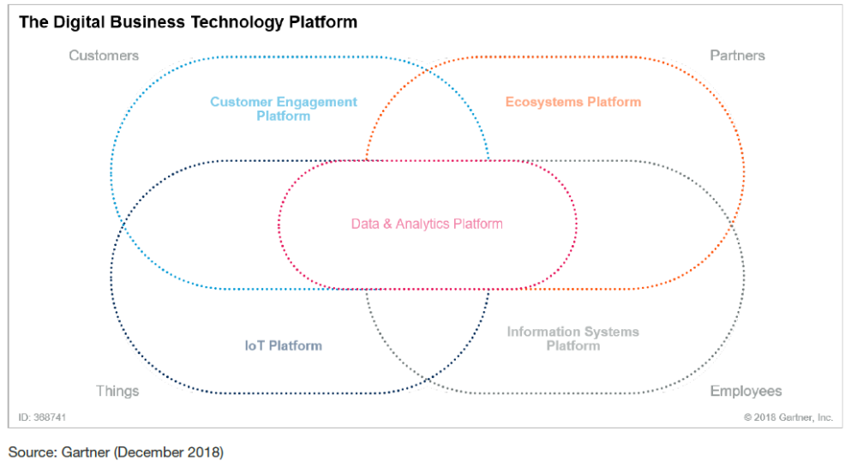
Компоненты ИТ платформы
            Why insurance CIOs need a digital business platform roadmap

Slide 3
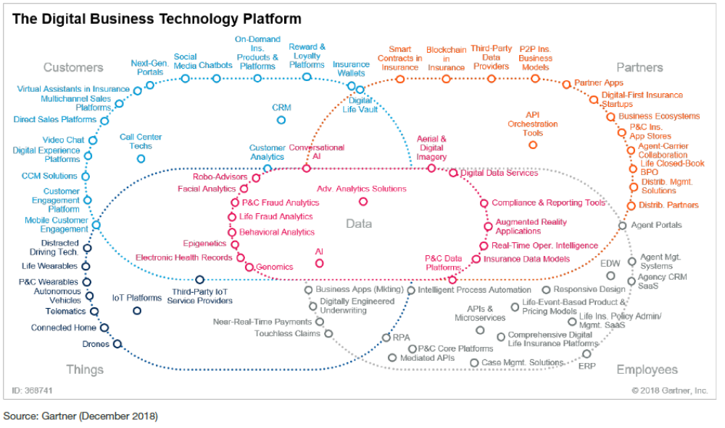
Компоненты ИТ платформы

Slide 4





AI, управление тарифами и т.д.
            Radar (Emblem) остается наиболее популярным решением Willis Tower Watson на базе искусственного интеллекта в страховании. За десятилетия использования его роль только выросла
            Пакетные решения SAS является наиболее популярным решением в своем классе. Отличная поддержка вендора, редкий случай для нашего рынка.
            Бесплатные библиотеки для R и Python могут сделать все.
            Перспективное альтернативное решение

Slide 5



Система для миддл-офиса
            КИАС – дальний родственник системы АИС-Ингосстрах, остается лидером по объему инсталляций на страховом рынке. Наиболее известное проприетарное решение. Нестареющая классика.
            Guidewire остается наиболее популярным иностранным вендором. Обеспечивает решение высокого уровня для управления миддл-офисом
            Перспективное альтернативное решение промышленного уровня

Slide 6



Система для фронт-офиса
            Решение от SAP скорее подходит для управления экосистемой. Отличные внедрения в СНГ, но не очень подходит для агентов и партнеров.
            Система Jarvis призвана обеспечить быстрое развертывание новых продуктов, но все таки не полностью покрывает процессы управления продажами.
            Альтернативное решение… Хотя…
            Список можно продолжить, предложений много, но ярких лидеров нет.
            Возможно это связано с тем, что процесс оформления полисов еще сыроват. В абсолютном большинстве компаний нет владельцев данного процесса, автоматизацию делают по запросу продавцов.

Slide 7



Система для корп. отчетности (BI)
            Лидер по внедрениям среди страховщиков, особенно крупных. Прост во внедрении, дорог в масштабировании.
            Лидер №2. Сложнее во внедрении, дешевле в масштабировании
            Альтернативное решение
            В данном случае двойка лидеров покрывает большинство возможных вариантов использования страховщиками.

Slide 8



Система для управления ОЦО
            Очень простое и относительно дешевое решение.
            Мощное BPM решение. Один из лидеров рынка вместе с решениями от IBM и Applana.
            альтернатива Итилиум.
            Эти системы максимально востребованы для управления сервисами ОЦО, но могут быть использованы и для целей управления другими поточными процессами страховщика, вплоть до контроля котировок в андеррайтинге

Slide 9




Новые типы систем
            API Management / API Orchestration. Когда у компании очень много api, то возникает необходимость упорядочивания и объединения
            Голосовые роботы, чат-боты переживают второе рождение, находя свое место в бизнес-процессах.
            UAM системы стали максимально популярны в период пандемии, позволяя осуществлять контроль за удаленным выполнением операций.
            Система автоматизации решений среднего менеджмента. Интересное инновационное предложение от Сбера.

Slide 10
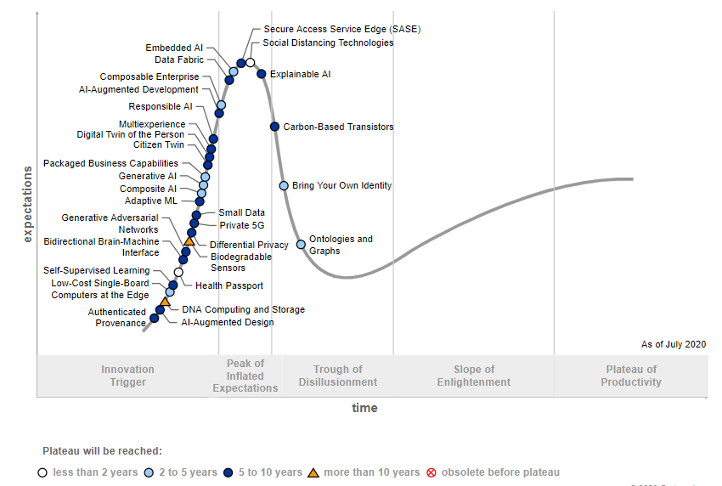
Новые технологии на подходе

Slide 11

Спасибо за внимание

